Slide 1
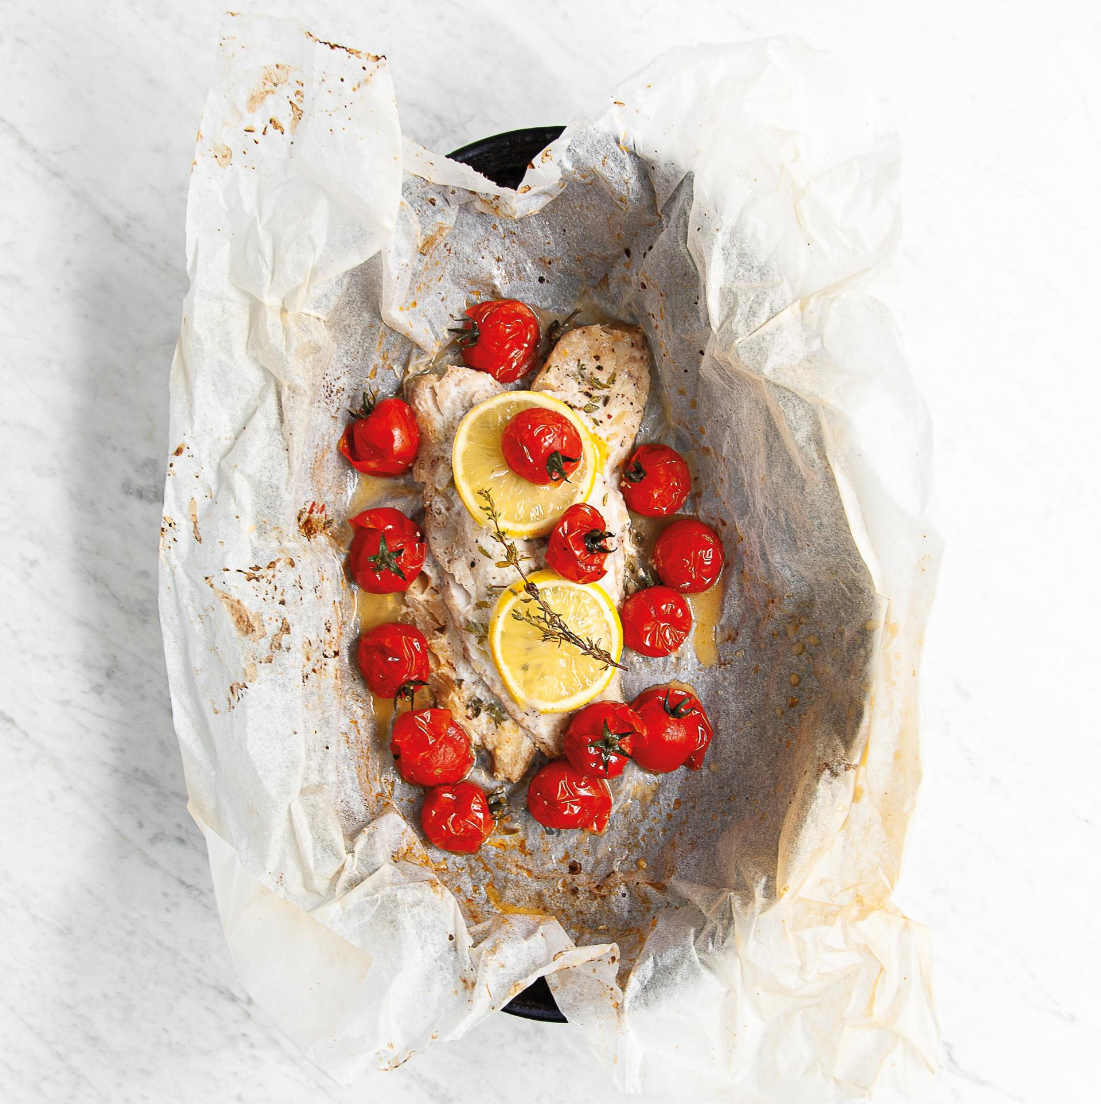

TACAUD
GOLFE DE GASCOGNE
Disposer des filets de tacaud avec un peu d’huile d’olive, des tomates cerise et du thym sur une feuille de papier sulfurisé, enfourner 20 min.
10,90 €
LE KILO
LE KILO

